Slide 1
NOVAC
Istorijski razvoj novca

Slide 2
POJAM NOVCA
Novac predstavlja jednu od najznačajnih društvenih institucija
Kroz novac se odražavaju ekonomski i društveni odnosi određene vremenske epohe, podneblja i stepena dostignutog razvoja.
Značaj i uloga novca

Slide 3
Karakteristike novca
S obzirom na rijetkost novca možemo reći da on predstavlja rijetko dobro (robu)
To je poseban oblik kompleksne i specifične robe, a monopol na emitovanje ima država
Osnovno pitanje je optimalan iznos njegove količine – inflacija ili recesija (uslijed deflacije)
Vrijednost novca se utvrđuje na osnovu kupovne moći, odnosno količine robe koja se može kupiti za jedinicu novca

Slide 4
Definicija novca
Veliki broj definicija novca:
  1. Novac je svako dobro koje se široko koristi i prihvata u transakcijama koje uklјučuju prenos dobara i usluga s jedne osobe na drugu.
  2. Novac je jedinstven društveni, ekonomski i kulturni fenomen bez kojeg bi troškovi razmjene u ekonomiji bili značajno veći.
  3. Novac je specifičan vid univerzalne robe koja se koristi kao opšti ekvivalent pomoću koga se izražava vrijednost svih drugih roba.

Slide 5
Najjednostavnije novac možemo da definišemo kao opštepriznato sredstvo razmjene koje se koristi pri plaćanju roba i usluga, kao i dugova. Drugim riječima, novac se automatski nudi i prihvata u razmjeni od strane svih učesnika
Iz prethodnih definicija možemo uočiti glavne funkcije novca i to u obliku:
  sredstva razmjene,
  obračunske jedinice,
  zaliha vrijednosti ali i
  sredstva odloženog plaćanja.

Slide 6
Različiti aspekti posmatranja osnovnih karakteristika novca
Mikro nivo – nivo pojedinca i preduzeća.
Šta je zapravo tražnja za novcem? Šta pojedincu taj novac predstavlјa?
Makro nivo - na nivou društva kao cjeline
Polazi se od opštih makroekonomskih parametara i ekonomskih kretanja na makro nivou kao što su: nivo privredne aktivnosti, zaposlenosti, inflatornih kretanja, mjera ekonomske politike, opštih kreditnih uslova, zakonitosti i uslova raspodjele, i slično.

Slide 7
Takođe novac možemo posmatrati u njegovom užem i širem smislu.
Uža definicija novca bila da je ono zakonski utvrđeno i definitivno sredstvo plaćanja. Pri čemu zakonski jer se na određenoj teritoriji posebnim zakonima definiše njegova upotreba i opticaj, a definitivno jer je ono najlikvidniji oblik imovine.
Šira definicija bi obuhvatala i ostale pojmove novca ali sa nižim stepenom likvidnosti i proširenim funkcijama od navedenih.

Slide 8
Istorijski razvoj novca
Odraz vremena i civilizacijskog napretka
Transformacije kroz promjene oblika svog postojanja od robe do elektronskog novca
Pojavio se iz robne razmjene koja je prošla dug razvojni put
Pretpostavke za nastanak novca:
  Prelazak sa naturalne privrede na proizvodnju (specijalizacija i rast proizvodnje)
  Vlasničkim odvajanjem proizvođača robe od vlasnika stvorenih proizvoda

Slide 9
  1. Roba kao sredstvo razmjene
Prva faza razvoja novca počinje pojavom trampe, kao oblika razmjene pri čemu je roba mijenjana isključivo za drugu robu.
Trampa predstavlja primitivni oblik novčane razmjene gdje je ulogu novca igrala pojedina roba.

Slide 10
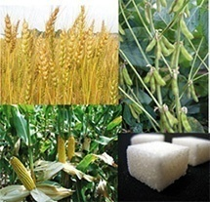
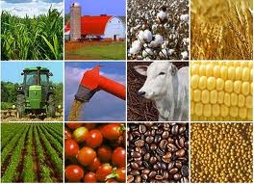

Trampa ili robna razmjena je transakcija koja u svom postupku ne uključuje novac, nego se za robu ili uslugu naplaćuje drugom robom ili uslugom.
U naturalnoj proizvodnji moralo je prije svega doći do podudarnosti želja i potreba za određenom robom. I prodavac i kupac te robe morali su istovremeno da imaju potražnju i ponudu za specifičnim proizvodima.

Slide 11
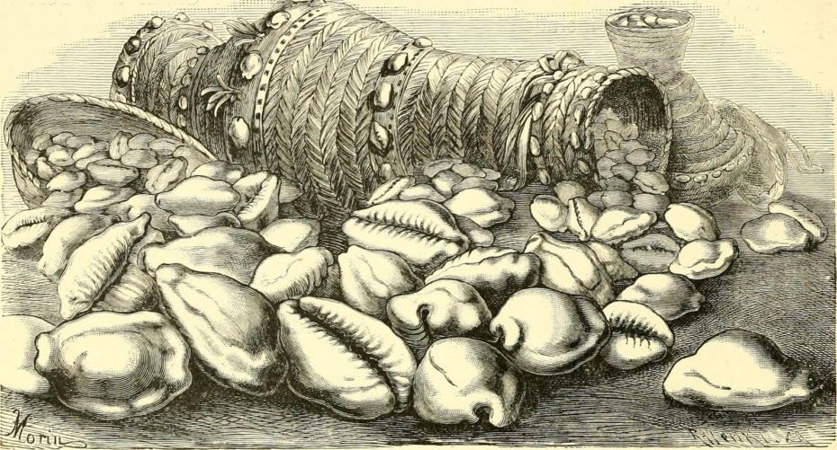
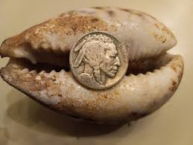
Na različitim geografskim područjima veliki broj roba je bio predmet razmjene.
To su najčešće bili: poljoprivredni proizvodi, kamenje, životinje, rum, duvan, vuna, školjke, koža, kljove, granit, metali itd.
Još u drevnoj Indiji, Kini i Africi, kao sredstvo plaćanja koristile su se školjke – što su bile egzotičnije i rjeđe, to su imale veću vrijednost.

Slide 12

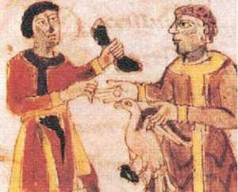
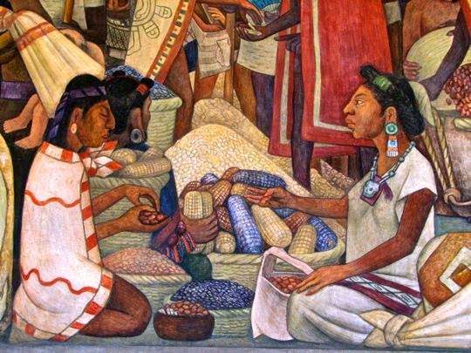
razmjena robe za robu

Slide 13
Nedostaci ovog oblika razmjene:
  odsustvo obračunske jedinice za dogovore o budućim transakcijama,
  nije postojalo zajedničko mjerilo vrijednosti
  niti mogućnost održavanja opšte kupovne moći.
Vrijeme utrošeno na trampi naziva se transakcioni trošak koji se ogledao u vremenu provedenom u razmjeni dobara i usluga, i uskraćenoj specijalizaciji.

Slide 14
U daljoj fazi razvoja, ljudi se specijalizuju za ono što najbolje rade i dolazi do podjele rada u privredi.
To je bila osnova za prošireni oblik vrijednosti u kojem se sada proizvodi više robe i proizvoda namijenjenih razmjeni.
Povećanje obima proizvodnje značio je i ponudu većeg asortimana raličitih roba koje su sad bile predmet razmjene.
To je s jedne strane vodilo smanjivanju troškova razmjene ali i nastanku prvih oblika robnih berzi.

Slide 15
2. Novčani oblik vrijednosti
Izdvajanje pojedinih roba koje su na lokalnim tržištima imale ulogu glavnih predmeta razmjene a koju su svi rado prihvatali bila je pretpostavka za nastanak novca kakvog danas poznajemo.
Novčani oblik vrijednosti nastaje kada se, između više veoma traženih roba u razmjeni, izdvaja samo jedna roba koja služi kao opšte sredstvo razmjene.
Sa sve većim razvojem trgovine, prekomorskih istraživanja, te širenja robnih berzi, snažno jača i potreba za iznalaženjem univerzalnog oblika određivanja vrijednosti.

Slide 16
Uslovi da bi roba funkcionisala efikasno koliko i novac:
    jednostavno standardizovana
    mora biti opšteprihvaćena
    mora biti djeljiva
    lako prenosiva
    ne smije biti kvarljiva (primjer: niske zrnevlja, duvan, viski...)

Slide 17
3. Metalni novac
Kada se između više najtraženijih roba u razmjeni izdvojila samo jedna roba koja služi kao opšte sredstvo razmjene dolazi do naredne faze evolucije novca.
U razvijenim civilizacijama naturalnu razmjenu potisnuo je metalni novac, a posebno su bili cijenjeni plemeniti metali.
Izdvajanja skupocjenih metala, posebno zlata i srebra kao opšteg sredstva razmjene rezultat je karakteristika ove robe zbog čega ona počinje da vrši ulogu novca.

Slide 18
Karakteristike metalnog novca:
  punovrijedni novac jer je njegova nominalna vrijednost bila identična sa njihovom tržišnom vrijednošću - vrijednost novca dakle zavisi od materijalne sadržine od koje je sačinjen.
  oznaka kvaliteta i težine novčića ima formu ličnog žiga na grumenu metala karakterističnog otiska koji su kovali krupni trgovci, feudalci i robovlasnici, i kovanje metalnog novca nije bila isključiva privilegija države.
  novac je bio neujednačenog kvaliteta i različitih oblika i težine, što je donekle otežavalo razmjenu i trgovinu jer se pri svakoj transakciji morala utvrđivati težina i kvalitet. Iz tog razloga počinju obilježavanja metalnog novca različitim motivima.

Slide 19
Najstariji metalni novac određenog oblika i težine, pojavio se na Kritu oko 1500 godina p.n.e. u obliku zlatnih bikovskih glava i zlatnih i bakrenih poluga u obliku životinjske kože sa oznakom mase.
Istorijski podaci govore da je metalni novac u staroj Grčkoj uveden u trgovinsku razmjenu oko 1000. godine p.n.e.

Slide 20
Prvi kovani metalni novac – moneta koji je jednak po težini, obliku i kvalitetu, sličan današnjem, nastaje u VII vijeku prije nove ere.
U državi Lidija u Maloj Aziji taj pranovac se izrađivao od pripodne legure zlata i srebra koja se nazivala elektrum.
Kasnije, osim elektruma u izradi novca koristilo se zlato, srebro, bakar, bronza itd. Sve do 16. vijeka kada su nastale prve mašine za njegovo kovanje, ovaj oblik novca se izrađivao potpuno ručno.
Monometalizam i bimetalizam

Slide 21
4. Papirni novac
Pretpostavke za nastanak papirnog novca:
  1. svjesne zloupotrebe
  2. objektivno gubljenje vrijednosti
  3.emisija državnih potvrda za pokriće dugova

Slide 22
Istorijski podaci ukazuju na to da su se prve papirne novčanice pojavile u Kini u 7. vijeku, za vrijeme vladavine dinastije Tang. Međutim, kao službena valuta se koriste tek od početka 11. vijeka kada se pojavio prvi oblik mjenice pod imenom Jiaozi
U Evropi se papirne novčanice koriste od XVII vijeka kada je banka u Stokholomu izdala prvu papirnu novčanicu 1661. godine. Švedski papirni novac je poslužio kao primjer za štampanje ovakve vrste novca i u ostalim dijelovima Evrope.

Slide 23
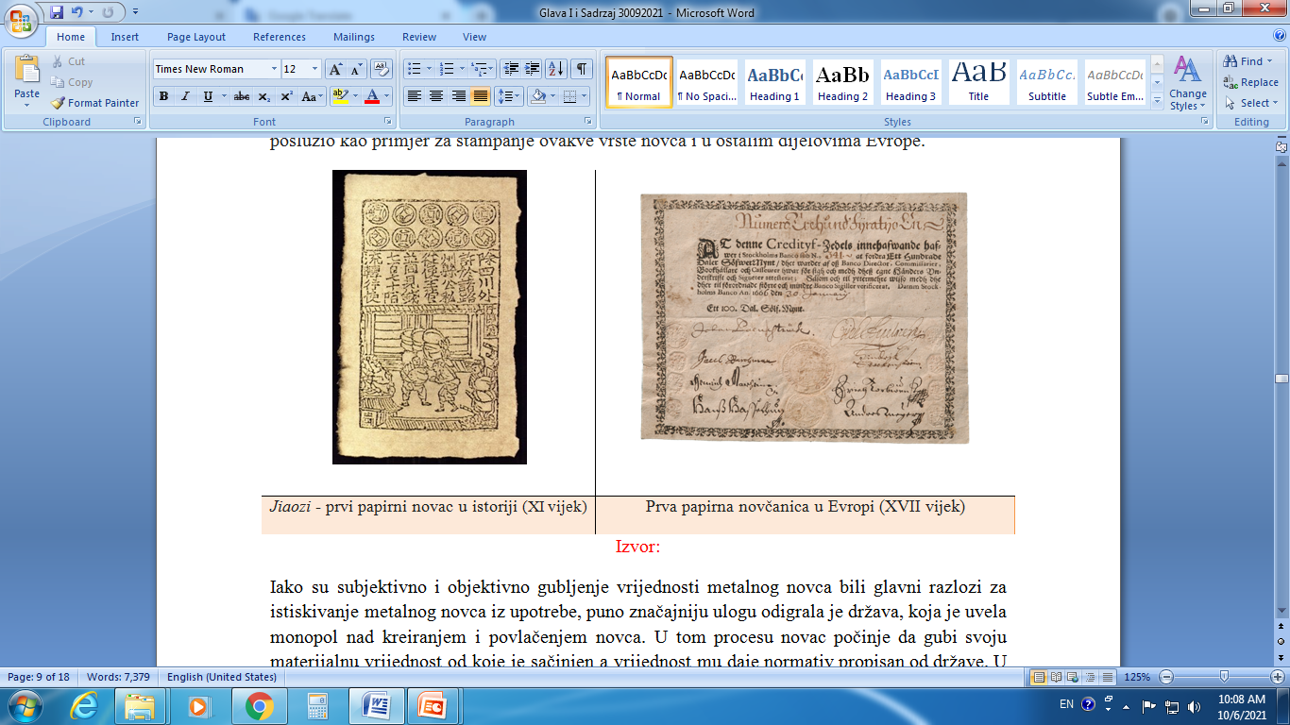

Slide 24
Karakteristike prvih oblika papirnog novca:
  vrijednost mu daje država svojim suverenitetom
  reprezent zlata ili srebra kao sredstva za plaćanje jer je u njima imao podlogu
  emisione banke su počele izdavati banknote kao preteče savremenog novca i razvijanje bankarstva
  Prvi papirni novac (papirne potvrde) – u Sjedinjenim Američkim Državama

Slide 25
5.Depozitni novac
Predstavlja potraživanje od depozitne (poslovne) banke
Specifičnost depozitnog novca – prednost u odnosu na papirni jer je njegova emisija usko povezana sa stvarnim potrebama tržišta
Dominantan oblik novca u savremenim privredama

Slide 26
Nastaju prvi bankarski poslovi (kreditno-depozitni odnosi)
Preteče su bile mjenjačnice, zasnovane na povjerenju
Sve veća potreba za novčanim sredstvima radi ulaganja – višak likvidnih sredstava se usmjerava prema licima sa niskom likvidnošću

Slide 27
6. Savremeni novac
Tehnološki napredak i razvoj savremenih tehnologija bili su odlučujući za dalji razvoj depozitnog novca i savremenog novca kakvog danas poznajemo.
Današnja gotovina (papirne novčanice i kovanice) i stanja na tekućim računima koja omogućuju izdavanje čekova i kreditnih kartica predstavljaju fiducijarni novac.
Fiducijarni novac dolazi od latinske riječi "fiducia" što znači povjerenje.

Slide 28
Bezgotovinski oblici plaćanja
Savremeni bezgotovinski oblici plaćanja kao što su plastične kartice i elektronski novac rezultat su inovacija izvršenih u samoj tehnologiji platnog prometa.
Nastali su kao odgovor na savremene potrebe kako pojedinaca potrošača, tako i privrednih subjekata, ističući nove funkcije i ulogu novca u savremenom vremenu.
Danas čine veliki udio u ukupnim transakcijama

Slide 29
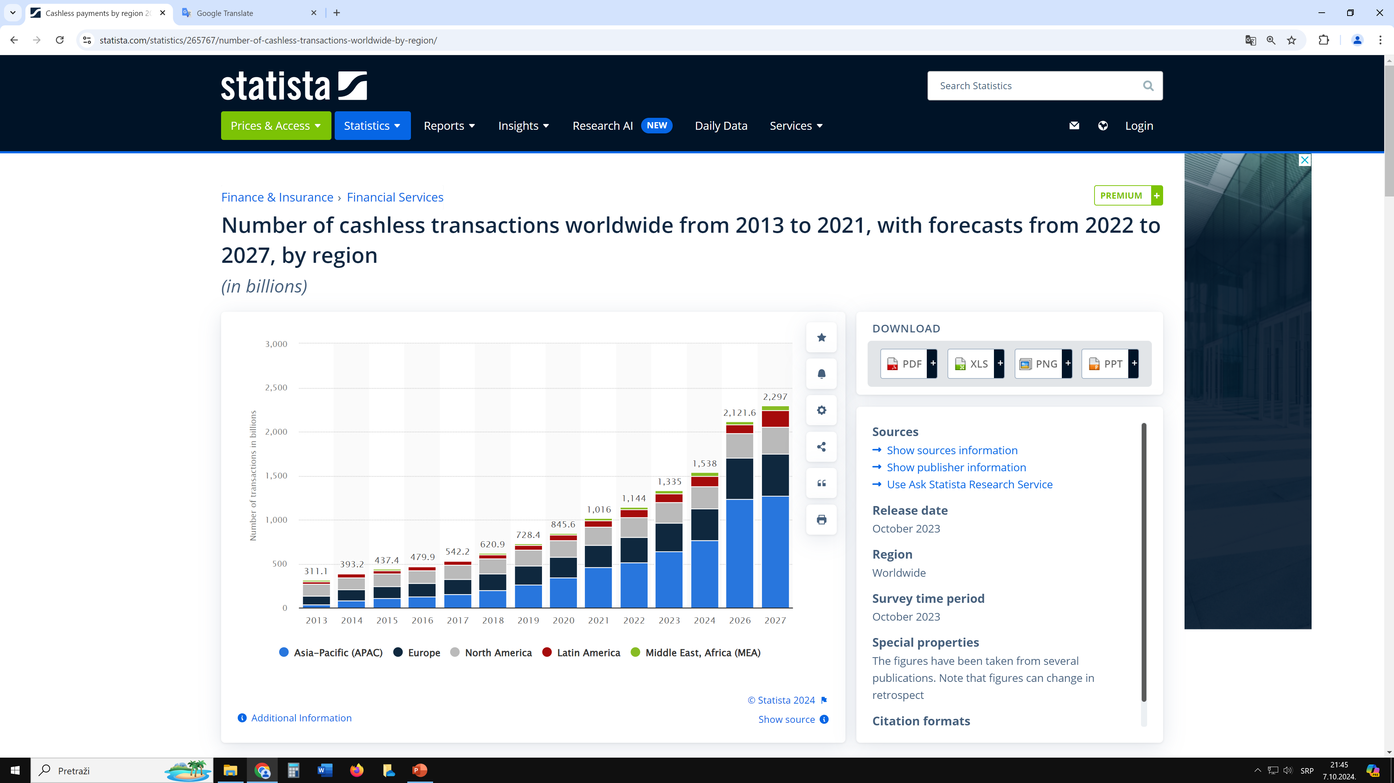

Slide 30
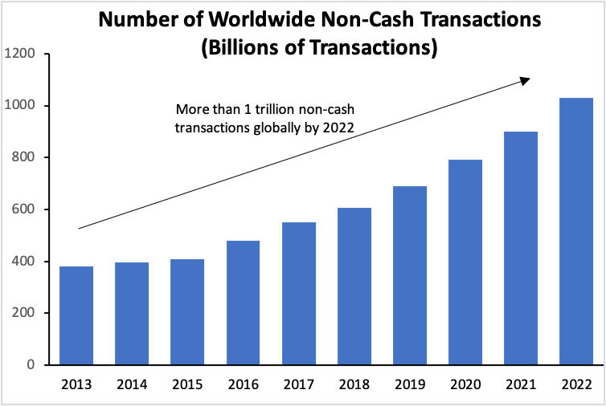
Globalni rast bezgotovinskih transakcija

Slide 31
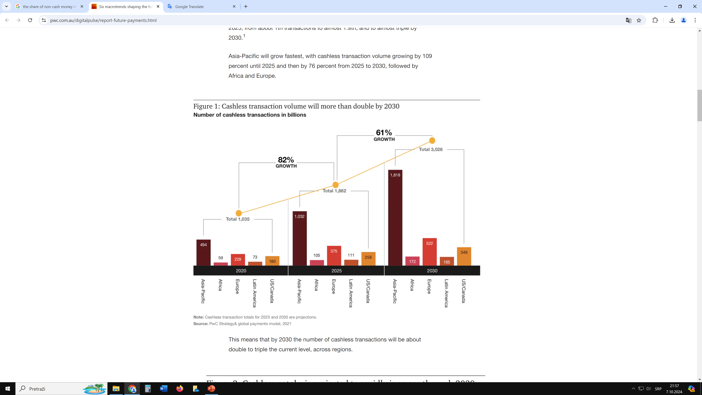

Slide 32
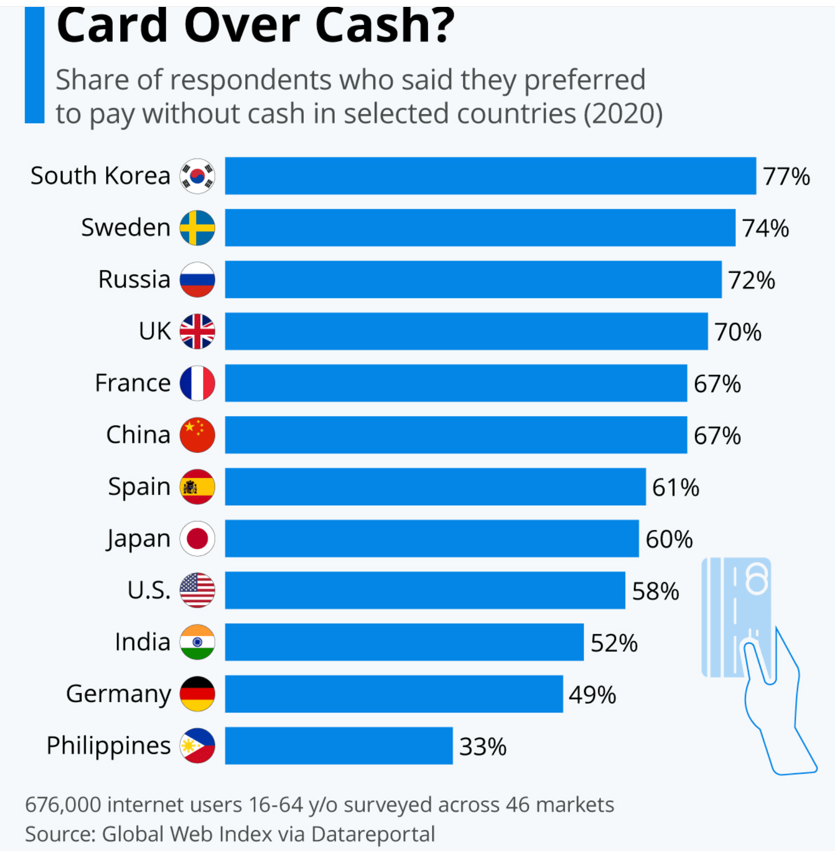

Slide 33
Elektronski novac
Osnovne karakteristike i prednosti u funkcionisanju elektronskog novca su:
    Široka prihvaćenost - ovaj način upotrebe novca pri kupovini ili prodaji postaje sve više prihvaćen u svijetu, jer daje prednosti i za jednu i za drugu stranu;
    Offline mogućnost - podrazumijeva da se transakcija može obaviti i bez prisustva banke ili drugog posrednika;
    Prenosivost - upotreba novca nezavisna je od fizičke lokacije, jer se prenosi kroz računarske mreže i
    Dvosmjernost - novac se prenosi na druge račune i njihovi korisnici mogu slobodno da koriste novac, bez obzira da li se radi o registrovanim trgovcima.

Slide 34
Iako elektronski novac ima nesumnjive prednosti u odnosu na gotovinska plaćanja postoje i određeni nedostaci u funkcionisanju:
    troškovi uvođenja tehničke podrške - telekomunikaciona, računarska i mreža čitača koja može biti skupa;
    pitanje sigurnosti i privatnosti - obavlјanje transakcija treba da bude sigurno i zaštićeno a neovlašćeni pristup bazi podataka je dosta čest slučaj pri online transakcijama;
    pitanje anonimnosti - podrazumijeva privatnost prilikom obavlјanja transakcija a elektronsko plaćanje podrazumijeva pristupačnost ličnim podacima o kupovnim navikama potrošača i ostalim detaljima plaćanja, što se smatra određenim vidom narušavanja privatnosti.

Slide 35
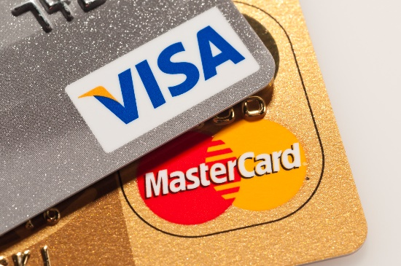

Platne kartice mogu biti:
  Bankarske - izdaju ih banke:
    Kreditne
    Debitne kartice
    Prema najnovijoj tehnologiji i unapređenoj sigurnosti izdvajaju se čip kartice
  Specijalizovane - izdaju ih kompanije za plaćanje njihove robe i usluga (najčešće uz pogodnosti plaćanja)
  Univerzalne - izdaju ih organizacije specijalizovane za kreditiranje prodaje (MasterCard, Visa, Diners, itd.)

Slide 36
Teorije o vrijednosti novca
Metalistička teorija vrijednosti novca zastupa sljedeće stavove:
  novac mora imati svoju unutrašnju, materijalnu vrijednost koja potiče od supstance od koje je izrađen
  Sa aspekta unutrašnje politike to znači da novac treba biti vezan za neki metal koji bi označavao stabilnost (kasnije za valutu sidro)
  U međunarodnim plaćanjima – samo metalni novac može da vrši ulogu svjetskog novca (zlatni standard)

Slide 37
Nominalistička teorija
  Vrijednost novca ne potiče od njegove materijalne sadržine već od njegove nominalne, od države određene vrijednosti
  Savremeni razvoj monetarnih sistema doveo je do potpunog regulisanja novčanog opticaja od strane države ili CB
  Posebno do izražaja dolazi u periodu razvoja kreditnog i depozitnog novca, koji nemaju materijalnu već opticajnu sadržinu
  Novac je tvorevina zakona!

Slide 38

Bankarska teorija novca
  povećanje ili smanjenje opticaja banknota ne zavisi od emisione banke, već od stvarnih potreba privrede za sredstvima plaćanja
  Ukoliko se poveća promet roba, povećava se i novčani opticaj
  Novac vezuju za potrebe robnog prometa i kamatne stope

Slide 39
Novac u obliku imovine: hartije od vrijednosti, pokretne i nepokretne nekretnine i sl. imaju niži stpen likvidnosti i troškove pri prometovanju
Dva troška držanja novca:
  Gubi vrijednost u inflatornim uslovima
  Ne donosi prihod, kao što bi to bio slučaj sa kamatnom stopom na depozite

Slide 40
Uloga novca
1. ključna karika koja povezuje robne proizvođače
2. pomoću novca se stvara, troši i preraspodjeljuje nacionalni dohodak
3. regulisanje tokova privredne aktivnosti kroz instrumente monetarnog regulisanja

Slide 41
Trendovi u razvoju novca
Početkom 21. vijeka uočeni su sljedeći trendovi u razvoju novca:
  proces demonetizacije zlata je završen, odnosno zlato je potpuno istisnuto iz monetarnog opticaja.
  papirni novac se sve više istiskuje iz novčanog opticaja, a depozitni novac, posebno elektronski novac i plastične kartice, dobija na značaju.
  sa globalizacijom svijeta, internacionalizacijom privrednog života i opštom kompjuterizacijom, nacionalne novčane jedinice se postepeno istiskuju iz monetarnog opticaja i uvodi se zajednička valuta za veći broj zemalja (npr. euro u zemljama Evropske unije).

Slide 42
  Sve ove promjene koje su se desile tokom 20. vijeka bile su motivisane potrebom da se troškovi vremena provedeno na razmjeni smanje na minimum
  Tehnologije za obavljanje transakcija i trend digitalizacije se stalno usavršavaju i njihova primjena vodi smanjenju ovih troškova.

Slide 43
Hvala na pažnji!
.

